Slide 1
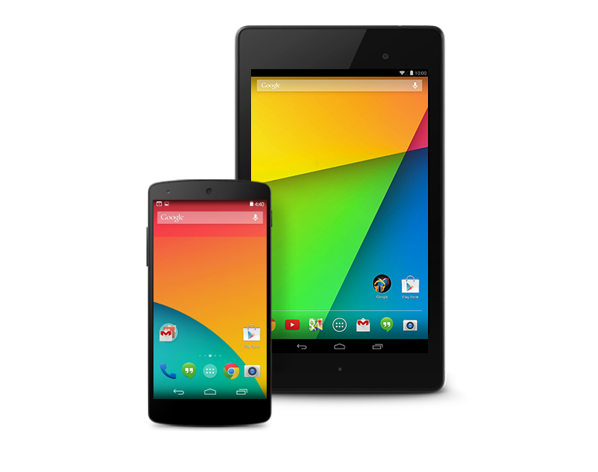
Sua marca
Professor Sanderson Macedo
developer.android.com/design

Slide 2

Sua marca
Seguir os padrões de design do Android não significa que seu app tem que igual a todos os outros.
No Android, seu app deve ser a extensão da sua marca.

Slide 3
Suas cores
Use a sua cor da marca, substituindo azul padrão do Android em elementos de interface do usuário, como:
caixas, barras de progresso;
botões, controles deslizantes;
tabulações e indicadores de rolagem.

Slide 4
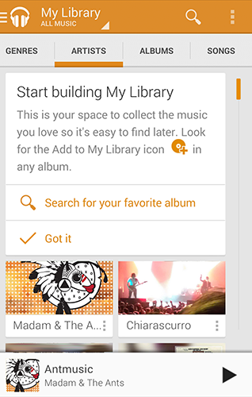
Suas cores
Estilize todo o app com as cores da sua marca

Slide 5
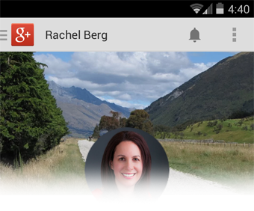

Logotipo
Faça o luncher do seu app do seu logotipo, depois de carregado mostre-o na action bar.

Slide 6

Identidade visual
Se você tem ícones que são usados em aplicações em outras plataformas, como sites, use-os em seu aplicativo Android também.

Slide 7
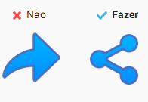
Identidade visual - Exceção
No android o icone de compartilhar é sempre o mesmo, mesmo que em outra plataforma seja usado outro.

